Slide 1






Amazon Review Analysis
Dyhia TOUAHRI
17 décembre 2025

Slide 2
Bloc 1

Slide 3
Plan
Introduction
Prototype
Analyse stratégique SWOT
Design Thinking - Personas
Veille technologique et réglementaire
Cartographie des flux de données
Synthèse

Slide 4
Introduction

Slide 5
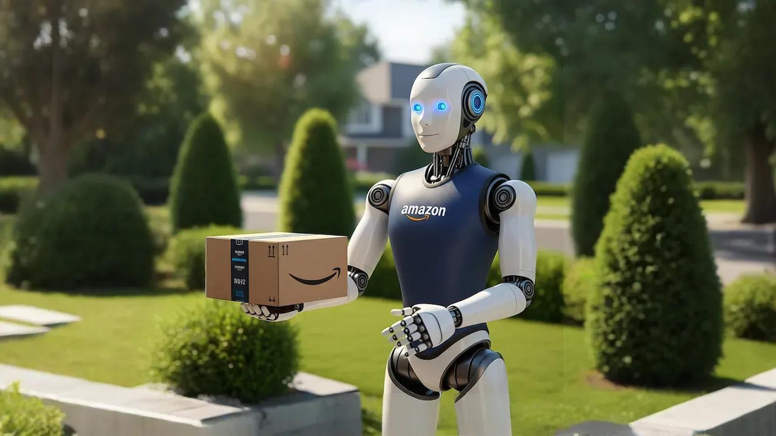
Introduction
E-commerce et marketplace
Acteur influent dans le e-commerce et le cloud computing.
Cloud Computing AWS
Streaming et divertissement
Objets connectés
Santé et autres initiatives émergents
Publicité et services aux entreprises
Logistique et transport

Slide 6
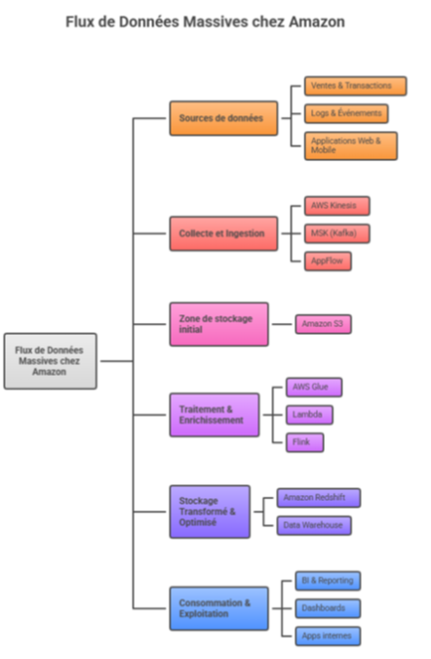
Flux de données

Slide 7
Analyse stratégique SWOT

Slide 8
Analyse stratégique SWOT
Forces
Faiblesses
3ème mondiale (Interband).
Réseau logistique performant
Présence dominante dans le e-commerce et cloud computing.
Large base de clientèle fidèle.
Dépendance aux vendeurs tiers.
Problèmes juridiques.
Délai de livraison important dans certaines zones rurales.
Vulnérabilité aux cyberattaques.
Opportunités
Menaces
Croissance continue dans les marchés émergeants.
Valorisation des retours clients.
Développement durable et innovation logistique.
Marché très concurrentiel.
Pression réglementaire.
Multiplication des cyberattaques.

Slide 9
Design Thinking - Personas

Slide 10


Design Thinking - Personas
Emma
21 ans
Etudiante en psychologie
Rayan
25 ans
Business Analyste chez Amazon
Mathis
42 ans
entrepreneur
Besoin identifié :
- Bénéficier d’un service de livraison rapide.
Cas d’utilisation :
- Optimisation logistique et amélioration de la livraison dans les zones rurales.
Besoin identifié :
- Pouvoir automatiser l’analyse et la classification des avis clients sur les produits.
Cas d’utilisation :
- Classer les avis et identifier leur pertinence.
Besoin identifié :
- Améliorer la visibilité et la performance de ses produits.
- Comprendre les critères influençant le classement des produits.
Cas d’utilisation :
- Analyse des avis clients et tendances de satisfaction.
- Transparence sur les algorithmes de classement produits.

Slide 11
Design Thinking – Personas
Rayan
25 ans
Business Analyste chez Amazon
Besoin retenu :
Classer les avis et identifier leur pertinence.
Valeurs ajoutées :
Analyse rapide et plus fiable.
Elimination d’un travail manuel et gain de temps.
Levier et première brique pour d’autres besoins identifiés.

Slide 12
Veille technologique et réglementaire

Slide 13
Veille technologique statique
Technologie | Sujet | Points clés | Date | Mots-clés utilisés
Amazon S3 (Tables, Intelligent-Tiering, features récentes) | Stockage objet & data-lake | - Renforcement des capacités data-lake. - Optimisation des coûts. | 2024-2025 | data lake, cloud storage, optimisation coût
Snowflake (AI & data platform évolutive) | Data warehouse cloud & AI | - AI et ML intégrés - Pipelines optimisés | juin-25 | AI, data governance, cloud warehouse, embeddings, LLMs
Milvus (vector DB / embeddings store) | Stockages vecteurs pour recherche sémantique | - Indexation et recherche d’embeddings - Scalabilité | 2024- 2025 | embeddings, semantic search, similarity
VADER (Valence Aware Dictionary and sEntiment Reasoner) | Analyse de sentiments (NLP classique) | - Analyse de sentiment légère et interprétable - Intégration temps réel | 2024- 2025 | sentiment analysis, lexicon-based, NLP, real-time
Zero-shot Classification (transformers / LLM) | Classification thématique & NLP avancé | - Étiquetage sans entraînement - Scalabilité ML | 2024- 2025 | zero-shot, NLP, LLM, classification, embeddings, topic modeling
Databricks (Unity Catalog, Lakehouse features) | Lakehouse / gouvernance & productivisation ML | - Gouvernance unifiée - Data + AI | juin-25 | Unity Catalog, data governance, lakehouse, MLops
Apache Spark (moteur de calcul distribué) | Traitement Big Data / ETL distribué | - Performances et intégration ML - Traitement NLP à grande échelle | 2023–2025 | ETL, big data, distributed computing, NLP pipeline

Slide 14
Veille réglementaire statique
Texte | Sujet | Points clés | Date | Mots-clés utilisés
RGPD (Regulation (EU) 2016/679) | Protection des données personnelles | - Cadre clé de conformité - Impact direct sur le NLP | Texte initial 27 avr. 2016 (applicable depuis 2018) | RGPD, data privacy, anonymisation, consentement, EU compliance
CCPA (California Consumer Privacy Act) | Réglementation américaine sur la protection des données personnelles | - Cadre californien de protection des données - mpact opérationnel | Adopté en 2018 – renforcé en 2023 (CPRA) | CCPA, CPRA, data privacy US, consentement, droit à la suppression
AI Act (Règlement UE) | Régulation IA (transparence, obligations) | - Transparence et contrôle - Impact technique | 2024–2025 (mesures d’application 2025). | IA Acte, réglementation IA, transparence, conformité UE
RSE Numérique (Responsabilité Sociétale & Environnementale) | Réglementation / bonnes pratiques | - IA responsable et sobre - Dimension éthique et sociale | 2024- 2025 | RSE numérique, CSRD, Green AI, IA responsable, durabilité

Slide 15




Veille technologique et réglementaire
Méthode professionnelle de partage

Slide 16
Cartographie des flux de données

Slide 17

Cartographie des flux de données
REVIEW : récupérer tous les avis des clients.
PRODUCT_REVIEW : récupérer les liens entre produit et avis.
PRODUCT : récupérer les produits.
CATEGORY : récupérer les catégories des produits.
REVIEW_IMAGES : récupérer les avis qui ont des images.
ORDERS : récupérer les commandes des acheteurs.
BUYER : identifier l’acheteur.
Pourquoi cette phase ?
Mieux comprendre la structure des données.
Identifier les tables nécessaires au cas d’utilisation.
Commencer à visualiser la solution.

Slide 18
Prototype

Slide 19
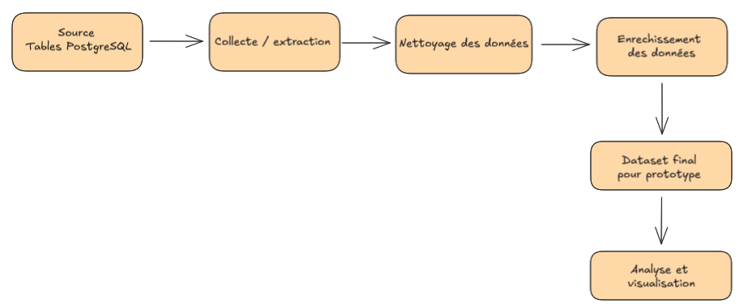
Prototype
L’objectif du prototype
Démontrer de la faisabilité
Mise en avant des fonctionnalités principales
Avoir un premier retour sur la performance

Slide 20
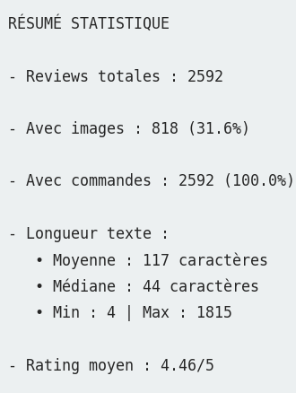
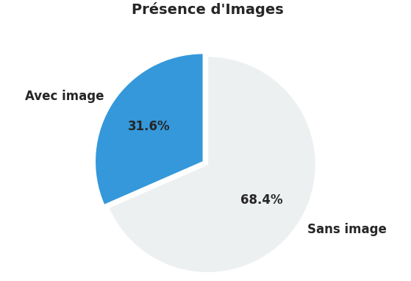
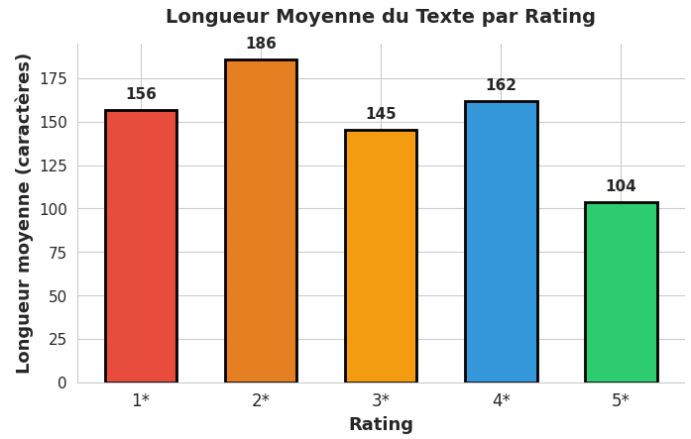
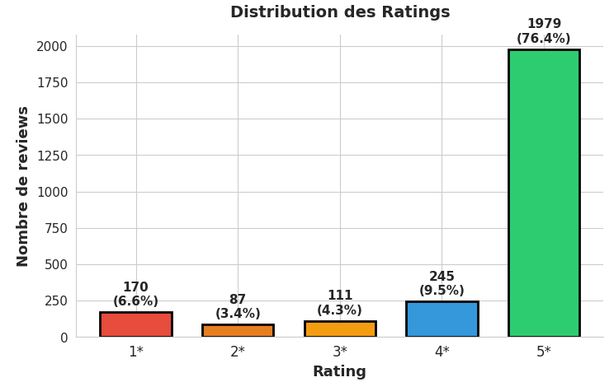
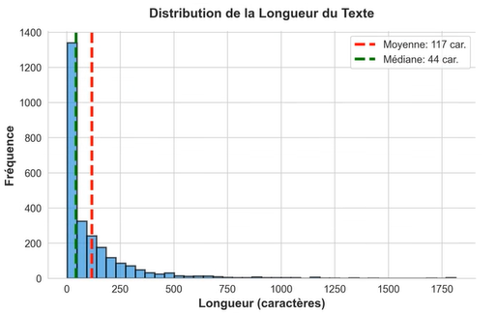
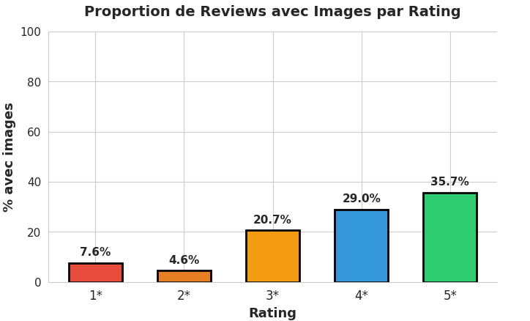
Prototype
Analyse sur 10 produits (2592 avis)

Slide 21
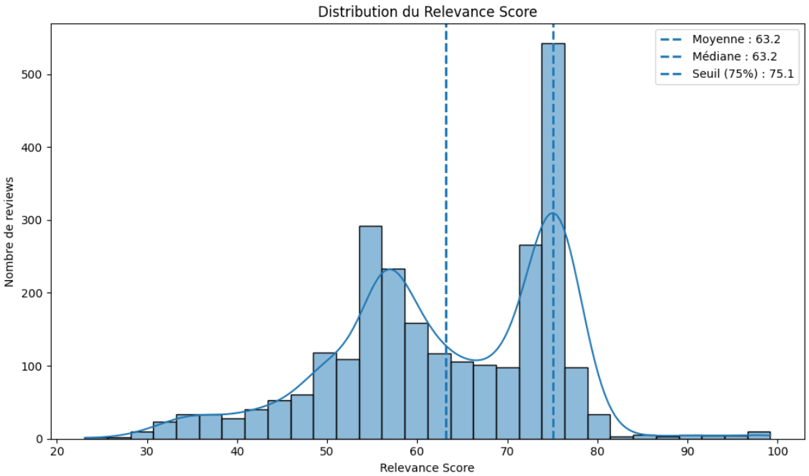
Prototype
Justificatif de pondération
30 %
Longueur de texte : plus l’avis est long, plus il y a de détail.
25 %
Sentiment (VADER) : analyse de sentiments pour détecter la satisfaction ou l’insatisfaction des clients.
20 %
Présence d’image : 31% des avis contiennent des images (indicateur d’engagement).
15 %
Note extrême : les avis très positifs ou très négatifs apportent souvent plus d’information.
10 %
Achat vérifié : tous les avis sont vérifiés
Sélection de seuil

Slide 22
Prototype
Résultats du prototype
Exemple 1 : avis pertinent
Description : « Love it »
Présence d’image
Achat vérifié
Sentiment positif fort (VADER)
Score d texte (fonction centrée sur 300 caractères)
Exemple 2 : avis non pertinent
Description : « This product is very good…. (~ 1000 caractères)»
Présence d’une image
Achat vérifié
Sentiment moyen (VADER)
Score du texte (fonction centrée sur 300 caractères) qui fait baisser sa valeur
Limites claires
Score basé surtout sur la forme et l’émotion
Survalorisation des avis 5★
Avis courts parfois trop bien notés
Avis longs parfois pénalisés
Pas d’analyse sémantique
Mesure l’engagement, pas la vraie pertinence

Slide 23
Synthèse

Slide 24
Synthèse
Identification de limites dans la pondération.
Amélioration de la future solution en y intégrant Zero-shot.
Première brique de la solution cible.

Slide 25

Merci !

